Slide 1
水域 安全 的重要

Slide 2
目錄
1.前言
2.戲水時地的注意事項
3.如何自救
4.資料來源

Slide 3
到了夏天天氣炎熱相信大家都喜歡玩水但在玩水時該注意甚麼呢

Slide 4
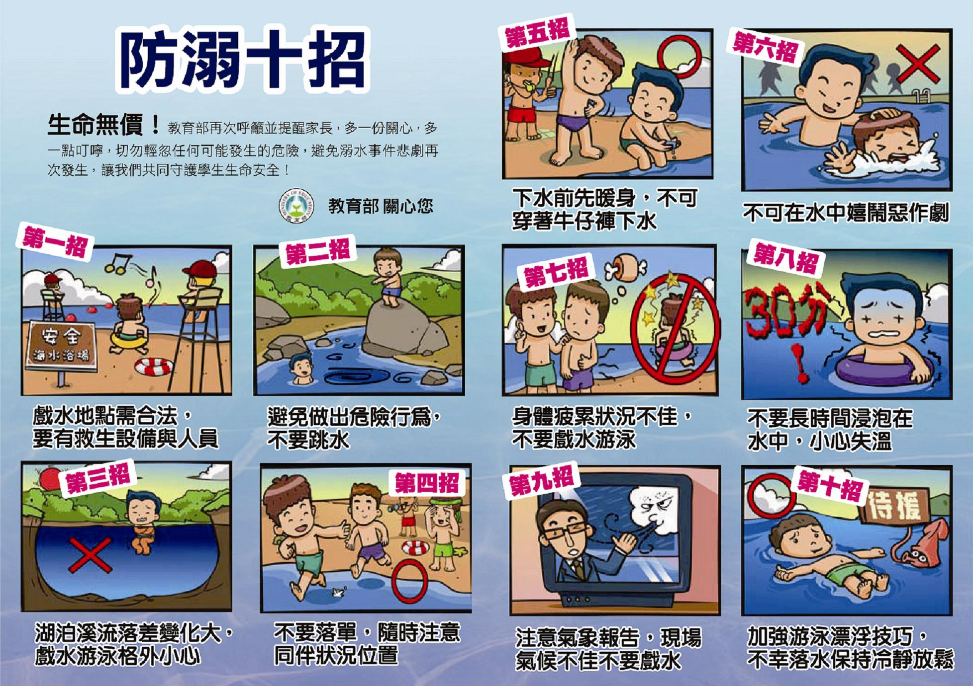
在戲水或游泳前有很多要注意的事項只要你都做對了就能安心去玩了

Slide 5
如何遵守水域安全事項
(一)游泳池戲水安全注意事項 1、游泳池邊不可奔跑或追逐，以免滑倒受傷。 2、游泳池邊不可任意推人下水，以免撞到他人或撞到池邊受傷。 3、游泳池邊嚴禁跳水，常因水淺，造成頸椎受傷而終生癱瘓。 4、戲水時，不可將他人壓入水中不放，以免因嗆水而窒息。 5、潛水時，應依自身能力為限，以免發生意外。 6、水中活動時，已感有寒意或將有抽筋現象時，應立即登岸休息。 7、游泳前進時，應張開眼睛，跟前者並應保持安全距離，以免被踢到而受傷。 8、若在水中發現自己體力不支，無法游回池邊時，應立即舉手求救，或大聲喊叫「救命」等待救援

Slide 6
如何自救
水中自救方法
1踩水：以腰為軸，下肢動作為主，頭出水面.（雙腳若以蛙式蹬夾腿動作者稱蛙式踩水；用剪刀式踩水即可） 2.水母漂：其方法為吸氣，身體放鬆，讓其自然漂流（雙水下垂、為雙手報膝使背部露出水面如龜狀） 3.仰漂：深吸一口氣，頭往後仰；雙手像兩邊成大字形，掌心向上，加重背部重力較易浮起。 4.水中浮具製作：當你著衣掉入水中，又離岸很遠，必須游一段距離才上岸時，則應把衣服脫掉，以便游泳；脫衣時，先吸一口氣作水母狀，用雙手解開鞋帶，脫去鞋子；再脫長褲，最後脫上衣，衣服脫掉可用於製作浮具。

Slide 7
資料來源：桃園縣政府消防局http://www.tyfd.gov.tw/chinese/index.php
苗栗縣政府消防局http://www.mlfd.gov.tw/index.aspx
教育部 學生游泳能力121網站http://www.sports.url.tw/
資料來源：桃園縣政府消防局http://www.tyfd.gov.tw/chinese/index.php
苗栗縣政府消防局http://www.mlfd.gov.tw/index.aspx
教育部 學生游泳能力121網站http://www.sports.url.tw/

